Slide 1

Реактивная сборка
Огромного проекта
Сидристый Станислав

Slide 2
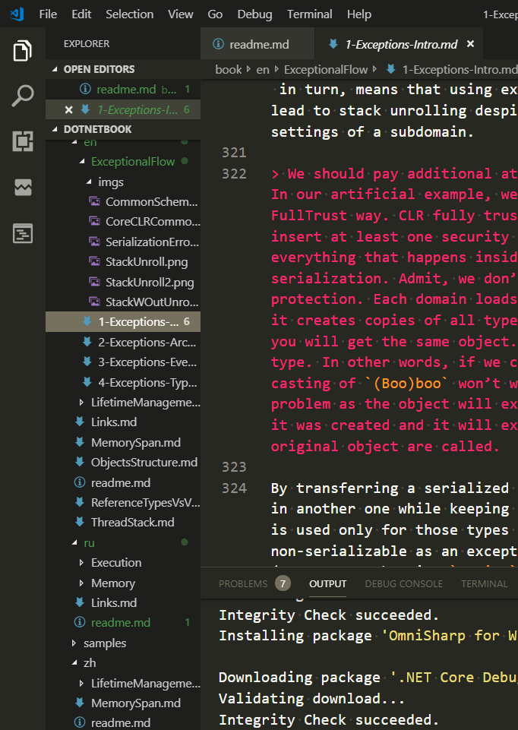
Станислав Сидристый
Системный архитектор в Центре Речевых Технологий
Книга: https://github.com/sidristij/dotnetbook
telegram: @sidristij
sunex.development@gmail.com
Notes:
0’

Slide 3
Что дано?
Первый акт — это презентация основных действующих лиц, зов к странствию, встреча с наставником, принятие зова

Slide 4
Начало, обыденный мир
монорепозиторий
более 100 файлов решений
более 1000 проектов
выпуск идёт под общим срезом
отдельные билды под каждый сервис

Slide 5
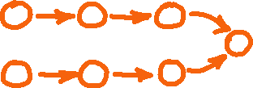














Экспозиция
есть общие nuget-пакеты
есть общие проекты (в рамках группы сервисов)

Slide 6
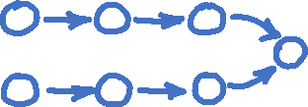





Экспозиция
есть общие nuget-пакеты
есть общие проекты (в рамках группы сервисов)

Slide 7
Экспозиция
Первичная проблема
трудно отслеживать что было изменено (nuget+сервисы)
трудно отслеживать что нужно пересобрать (nuget+сервисы)
версии сервисов должны расти только если они были изменены

Slide 8
Первое поворотное событие
Так что же делать?
Notes:
2’

Slide 9
Первое поворотное событие
Можно попробовать сделать
обычным .NET путём
Notes:
1 ‘

Slide 10
Первое поворотное событие
прошлый билд
изменения
текущий билд
msbuild сам всё понимает по датам изменения файлов

Slide 11
Борьба
Проблемы
git не сохраняет даты изменения файлов

Slide 12
Борьба
Решение
git checkout
find . –exec touch –m –d ‘-1 day’ {} +
/// достать откуда-то bin/Release прошлого билда
git diff --name-only PREV-SHA HEAD | xargs -d'\n' touch -m –d dotnet build -c Release

Slide 13


Борьба
Проблемы
msbuild нужен не только bin/Release, но и obj/Release
их объёмы будут под 20Gb на полную сборку
из-за больших объемов билд будет не супер-быстрым
Notes:
5 m

Slide 14
Второе поворотное событие
Можно попробовать сверять bin/Release

Slide 15
Второе поворотное событие
Решение
Dockerfile билда:
FROM registry:5000/<service>:<version> AS prev-version
FROM dotnetsdk as build
...
+ COPY --from=prev-version app <sources-path>/last
dotnet build -c Release
diff /last /bin/Release/net6.0
Notes:
2’

Slide 16
Борьба
Проблемы
из-за многопоточной сборки dll отличаются
если отключить многопоточную сборку, будет очень долго
Notes:
8 ‘

Slide 17
Третье поворотное событие
Можно попробовать вручную

Slide 18
Третье поворотное событие
Гипотеза
Состояние любого проекта зависит от:
исходников проекта;
зависимостей проекта:
других проектов;
nuget пакетов;
*.dll, *.so;
Contents.

Slide 19
Третье поворотное событие
Гипотеза
Чтобы рассчитать «версию» проекта надо:
рассчитать число, которое определит версию исходников и contents проекта
рассчитать число, которое определит «версии» всех зависимостей

Slide 20
































Slide 21

















Третье поворотное событие
Версии
dev
feature
34.45364
34.45374
HASH₁
34.45375
34.45378
HASH₂
34.45381
HASH₃
34.45384

Slide 22







Третье поворотное событие
Версии
HASH₁
34.45364
34.45374
1. Рассчитать HASH-версию сервиса
34.45375
HASH₂
2. Забрать полный список тэгов
34.45378
3. Забрать максимальную версию
HASH₃
34.45381
34.45384

Slide 23






Третье поворотное событие
Версии
HASH₁
34.45364
34.45374
1. Рассчитать HASH-версию сервиса
34.45375
HASH₂
2. Забрать полный список тэгов
34.45378
3. Забрать максимальную версию
HASH₃
34.45381
34.45384

Slide 24
Третье поворотное событие
Как считать hash-версию?
Если msbuild запустить на каком-либо проекте, тот сначала соберёт все зависимые проекты, а потом – требуемый;
У msbuild есть язык описания шагов сборки.

Slide 25
Третье поворотное событие
Что получим
Не будет компиляции если она не нужна
Меняем версию только если что-то изменилось

Slide 26
Третье поворотное событие
План
Пишем msbuild Task для подсчёта hash-версии;
Пишем ещё один для обхода проектов.
Notes:
19 ‘

Slide 27
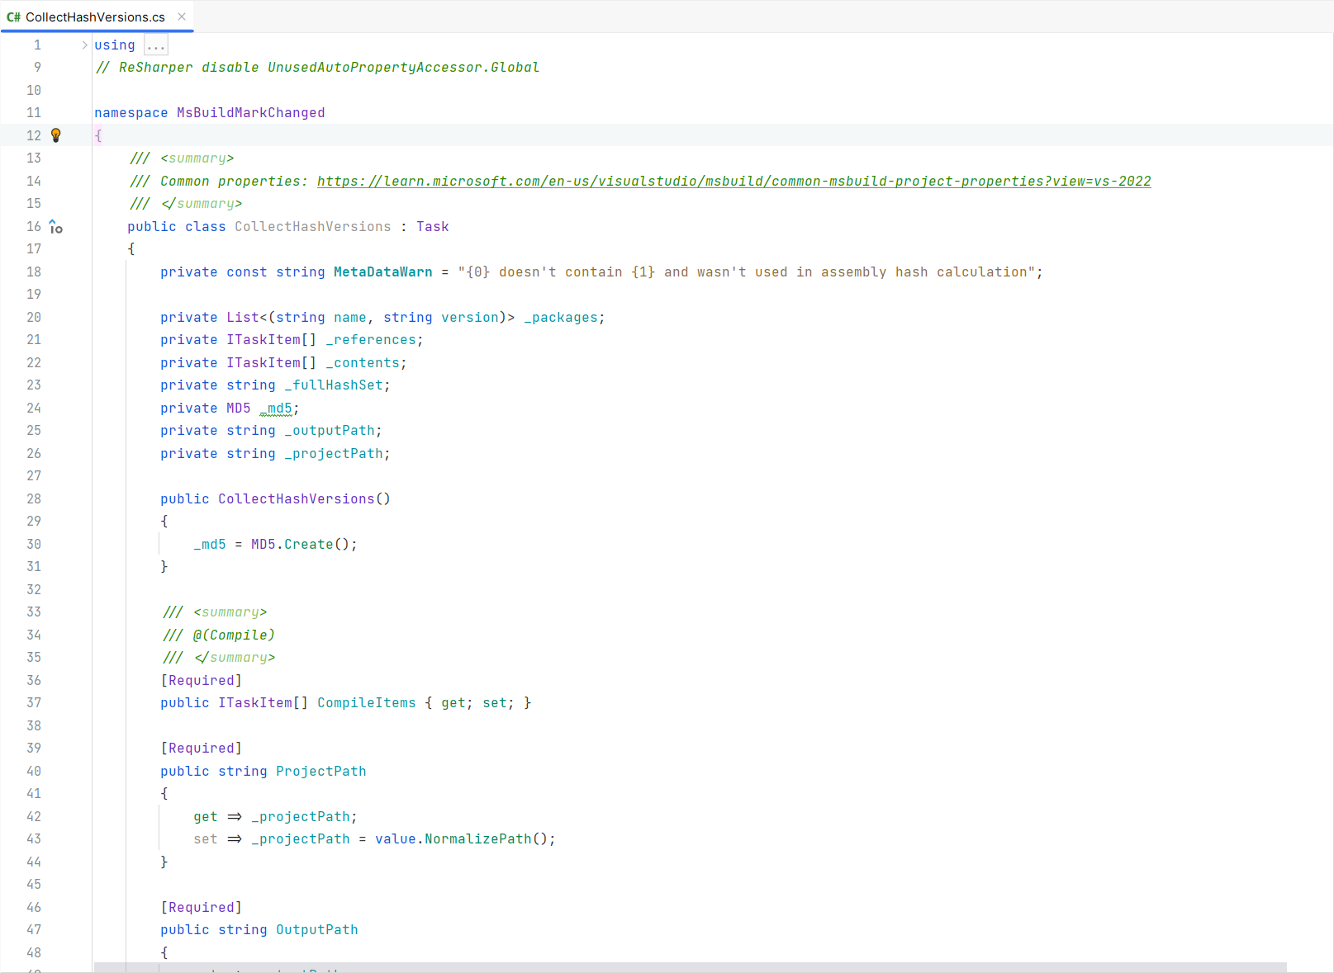
Третье поворотное событие
Notes:
29 ‘

Slide 28
Плагины

Slide 29
Третье поворотное событие
Особенности использования docker
cat Dockerfile.stash
FROM scratch AS publish
COPY . .

Slide 30
Выводы

Slide 31
Выводы
Вместо линейных 20-25 минут линейные 20 сек – 3 минуты;
Вместо 400-500 машиноминут 20 секунд – 3 минуты;
Снижение количества ошибок «забыли собрать nuget»;
Снижение количества ошибок «забыли собрать сервис»;
Автоматический деплой среза версий сервисов;
Версия растёт только если есть изменения;
Можно удостовериться, что изменения затронули мало сервисов.

Slide 32
QA
Notes:
40’

